Slide 1

最后的书店
THE LAST BOOKSTORE
大断联后的第 7 年 · 云端沉默，纸页仍在发光
腾讯云 AI 黑客松 #40 · 叙事剧情游戏赛道 · AI CAN DO IT
作者：宝剑
纯前端 Web 游戏 ｜ 7 天叙事 ｜ 24 本书 ｜ 6 个 NPC ｜ 4 种结局 ｜ AI 深度集成

Slide 2
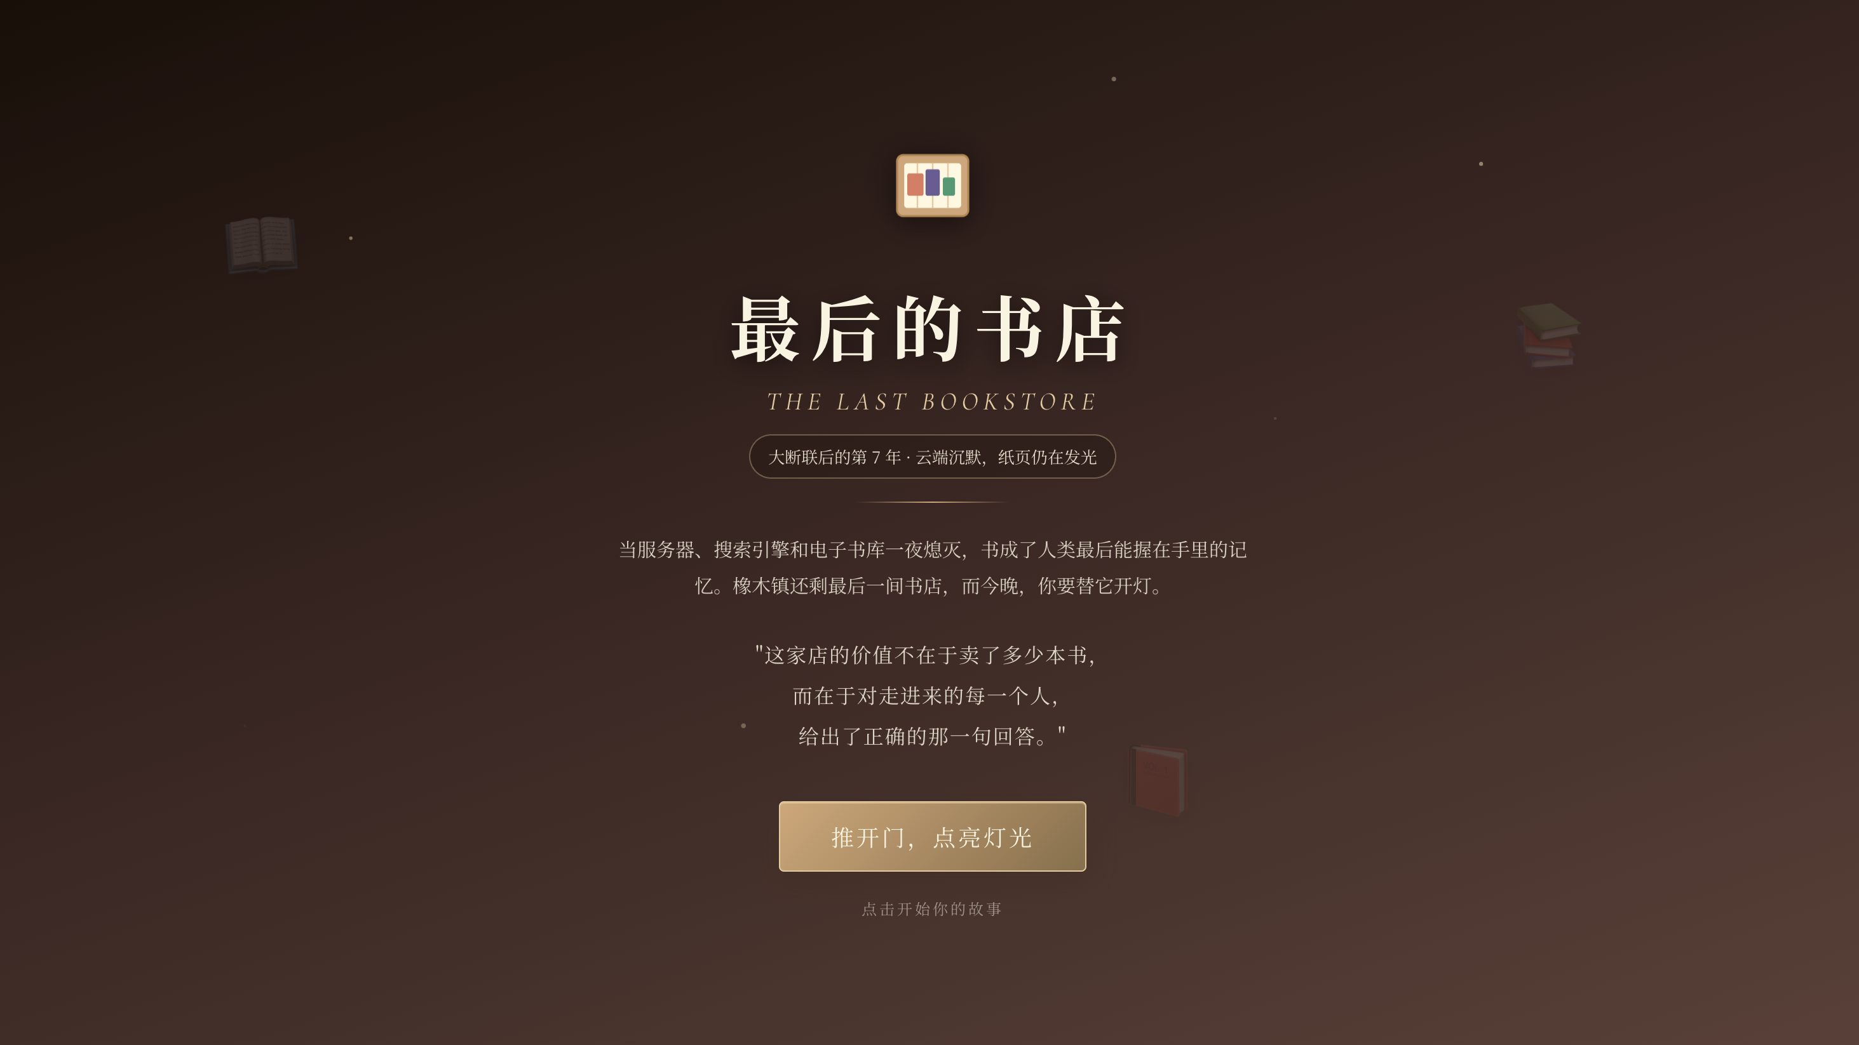
游戏概述
当你拥有镇上最后一间书店，书成了最珍贵的记忆载体
🗺 世界观：204X 年，"大断联"降临——全球网络、服务器、
电子设备同时永久失效。人类一夜回到 analog 时代。
📖 纸质书成为最珍贵的知识载体，橡木镇只剩一间还在
营业的书店——你继承的「墨香书店」。
👤 你扮演祖父的书店继承人。他的信里写着：
"这家店的价值不在于卖了多少本书，
而在于对走进来的每一个人，
给出了正确的那一句回答。"
🎯 目标：7 天内，通过为每位来访者推荐合适的书，
累积希望值（Hope），改变小镇的命运。

Slide 3
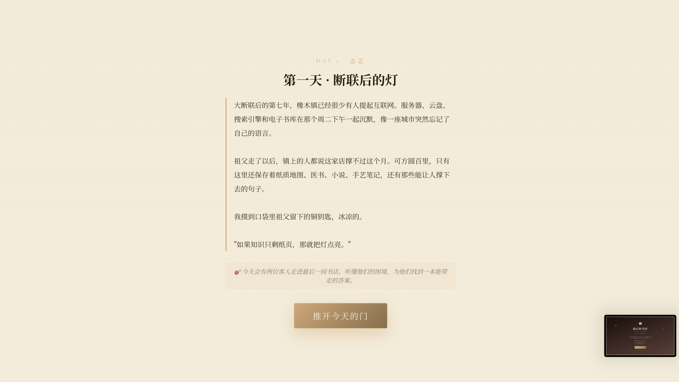
核心玩法机制
倾听 → 理解 → 推荐 → 改变
🌅 每日清晨
🔔 门铃响起
💬 对话选择
📚 推荐书籍
🌙 打烊纪录
叙事过场 了解当日背景
→
NPC 来访 倾听他们的故事
→
3 分支选项 或 AI 自由交谈
→
24 本书中选一本 完美/良好/一般/不匹配
→
AI 生成店主日记 更新希望值
游戏主画面预览

Slide 4
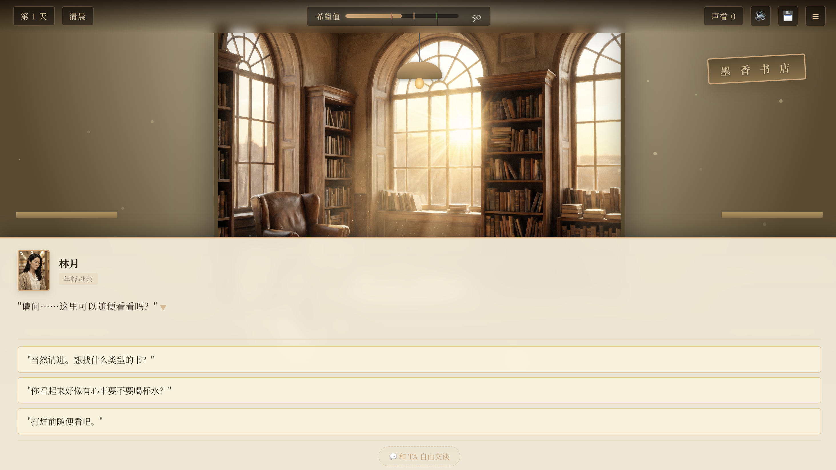
6 位 NPC · 7 天叙事弧线
每个来访者带着各自的困境，而每本书都可能改变一个人的人生轨迹
林月
陈伯
小明
李医生
方小姐
旅人
年轻母亲
孤独老农
自卑小孩
超负荷医生
迷惘诗人
神秘访客
疲惫迷茫，寻找生活的意义
怀念过去，担忧传统的消逝
好奇心旺盛却缺乏自信
职业倦怠，质疑自己的选择
在现实与理想间挣扎
隐藏着与祖父有关的秘密
📅 7 天叙事弧线设计
────────────────────────────
Day 1 「忐忑」林月(初) + 陈伯(初) 尝试开店
Day 2 「不安」小明(初) + 李医生(初) 试探人心
Day 3 「紧张」方小姐(初) + 林月(回) 暗流涌动
Day 4 「低落」陈伯(回) + 小明(回) 裂缝出现
Day 5 「疲惫」李医生(回) + 方小姐(回) ⚡ 关键转折
Day 6 「希望」旅人(条件) + 随机回访 曙光初现
Day 7 「坚定」最深互动 NPC 最终回访 终章

Slide 5
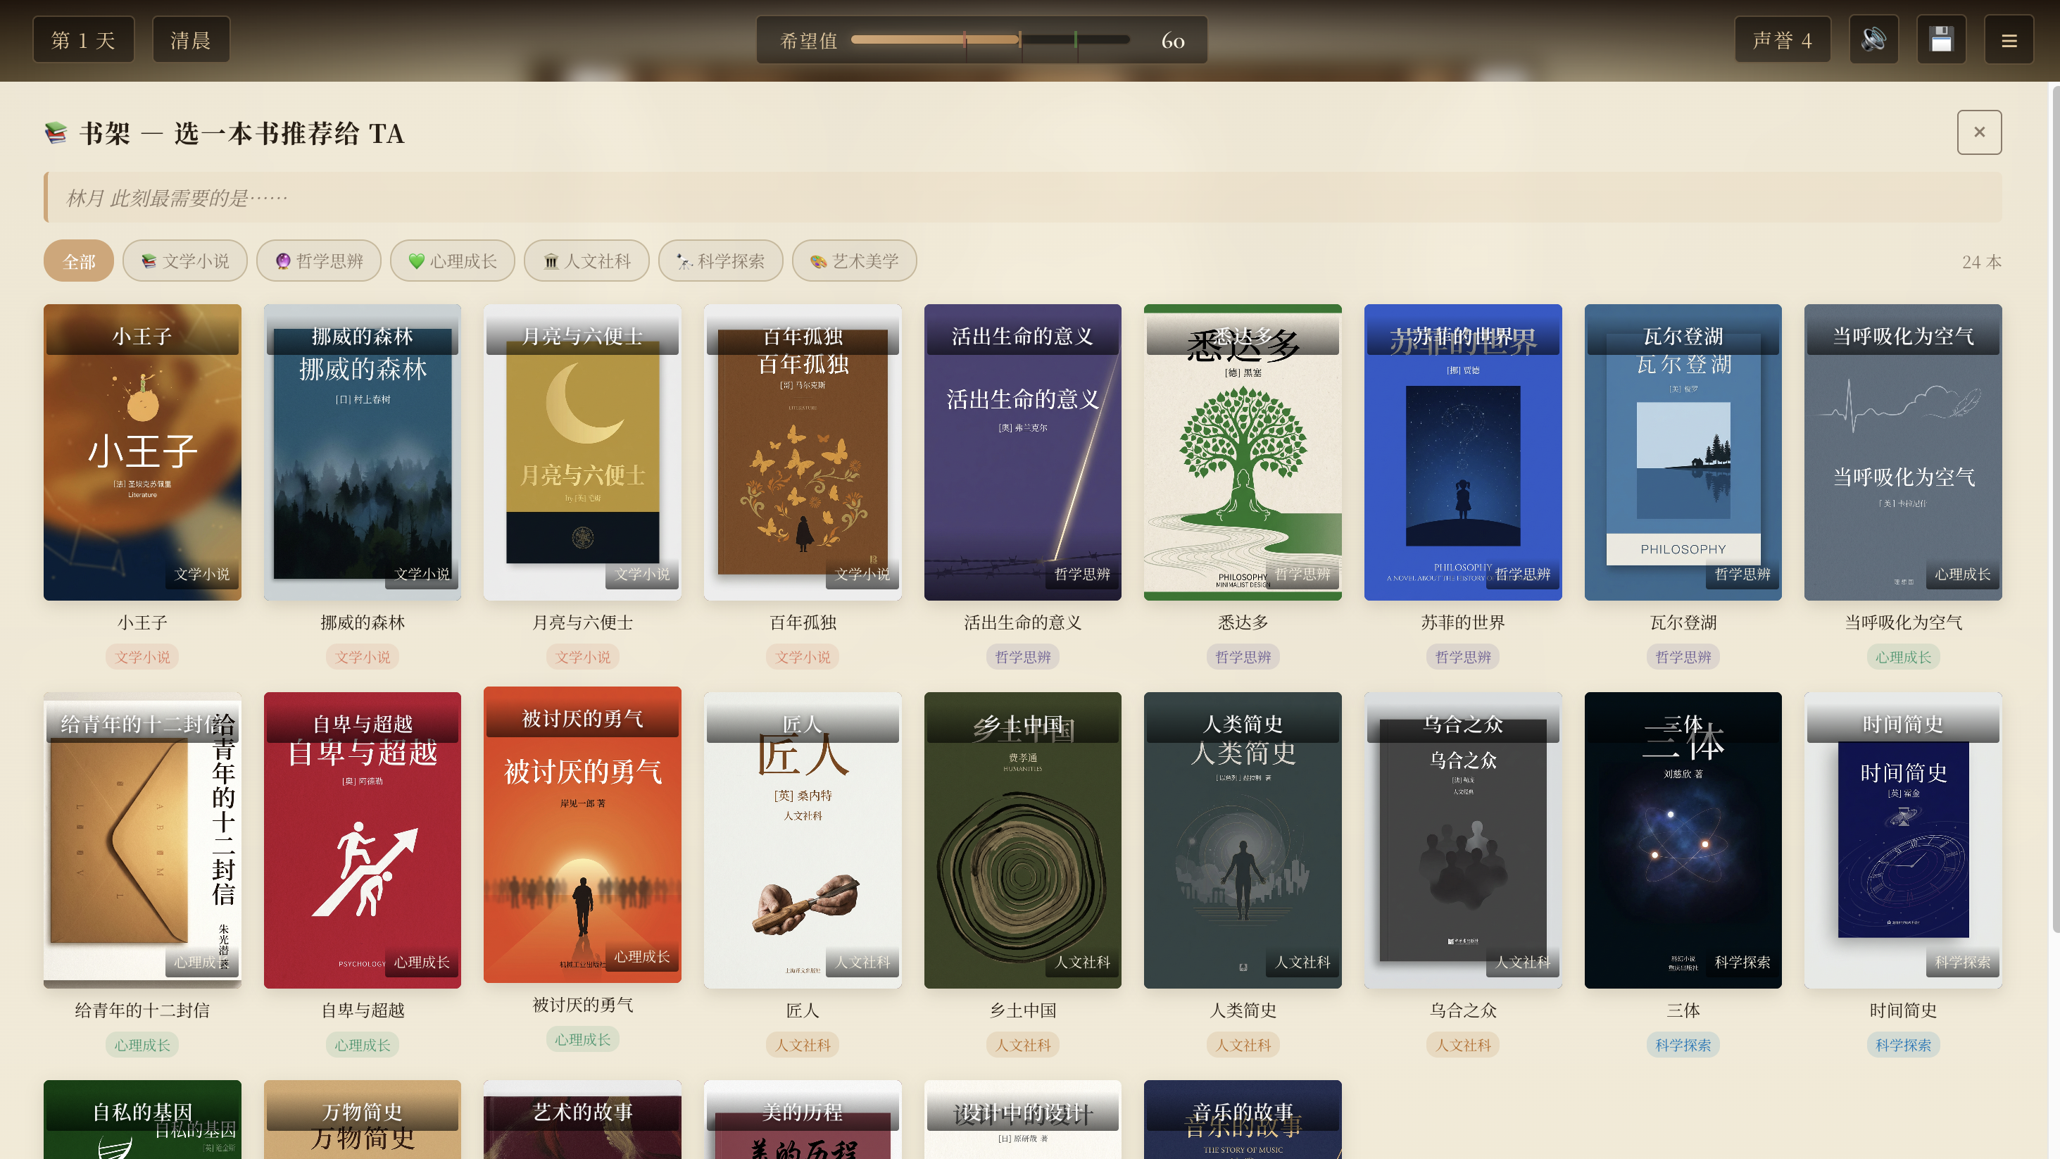
24 本书 + 智能匹配推荐
每本书都有最佳匹配 NPC，推荐正确与否影响希望值和结局
📊 四大分类，每类 6 本
────────────────────────────
文学小说：《小王子》《挪威的森林》《月亮与
六便士》《百年孤独》《活着》《局外人》
哲学思辨：《活出生命的意义》《悉达多》
《苏菲的世界》《瓦尔登湖》《被讨厌的勇气》
《沉思录》
心理成长：《自卑与超越》《非暴力沟通》
《也许你该找个人聊聊》《心流》《共情的力量》
《思考，快与慢》
社会人文：《乡土中国》《枪炮病菌与钢铁》
《人类简史》《乌合之众》《娱乐至死》
《寂静的春天》
🎯 匹配等级
────────────────────────────
🌟 完美匹配 → Hope +8~12 | ✅ 好推荐 → Hope +4~7
➖ 一般 → Hope +1~2 | ❌ 不匹配 → Hope -3~-5

Slide 6
5 大 AI 集成点
从对话到日记，AI 贯穿游戏全流程
💬
🤖
📝
🧠
🎨
NPC 自由交谈
书籍 AI 导读
每日店主日记
情感识别匹配
AI 素材生成
阿里云百炼 qwen-plus 流式打字机效果 实时角色扮演对话
与"作者灵魂"对话 根据书籍主题生成回复 深挖书中哲理
根据当日希望值/事件 AI 生成治愈向日记 个性化叙事收尾
NLP 情绪意图分类 8 类情感标签 动态调整推荐逻辑
Matrix AI 出图/出音乐 6 NPC 立绘 + 24 封面 4 BGM + 4 SFX

Slide 7
叙事设计与情感弧线
7 天从忐忑到坚定，希望值的每次变化都在影响小镇的命运
Day
情绪
NPC 排期
叙事要点
剧情权重
Day 1
忐忑
林月(初) + 陈伯(初)
首次开店，面对陌生访客
开始
Day 2
不安
小明(初) + 李医生(初)
试探人心，积累信任
累积
Day 3
紧张
方小姐(初) + 林月(回)
暗流涌动，回访NPC变化
转折
Day 4
低落
陈伯(回) + 小明(回)
裂缝出现，考验耐心
低谷
Day 5
疲惫
李医生(回) + 方小姐(回)
⚡ 关键转折点，旅人条件
突变
Day 6
希望
旅人(条件) + 随机回访
曙光初现，秘密揭露
上升
Day 7
坚定
最深互动NPC最终回访
终章，所有选择揭晓
结局

Slide 8
4 种结局 · 多重命运
你的每一个选择都在书写小镇的结局
HIDDEN
TRUE ENDING
GOOD ENDING
NORMAL
🌙 最后的读者
🌟 点燃希望
🏠 守望者
📖 平凡日子
触发条件
触发条件
触发条件
触发条件
days≥7, metTraveler, totalPerfect≥5, hope≥60
days≥6, hope≥80, totalPerfect≥4, metTraveler
days≥5, hope 60–79
days≥3, hope 40–59
旅人留下的旧书，字迹是祖父的。 原来你等待的最后一个读者，是过去的自己。
整个小镇都变了。书店灯光重新亮起， 你的选择点燃了一个社区的希望。
你让几个人不再孤单。虽然前路漫长， 但你决定守在这里，守到他们回来。
你只是个守店的。日子波澜不惊， 但书还在，书店还在，这足够了。

Slide 9
技术架构与亮点
零构建 · 纯前端 · 离线可玩 · AI 深度集成
Engine 状态机
Renderer 渲染层
Game 控制器
AI LLM 层
Scene 场景特效
Audio 音乐音效
Data Layer: GameData (24 本书 + 6 NPC + 对话树 + 结局条件) | Engine.state (全局唯一状态)
▸
零构建工具
HTML/CSS/JS 直引，浏览器即开即玩
▸
离线可玩
AI 模块全面 fallback，断网也不中断体验
▸
状态机驱动
Engine → Renderer → Game 三层解耦
▸
数据不可变
对话推进深拷贝 NPC，不修改源数据
▸
localStorage 存档
3 槽存档 + 自动保存
▸
动态场景特效
40 颗 CSS 粒子 + 4 时段渐变切换
▸
响应式音频
4 段 BGM cross-fade + 4 SFX，静音持久化
▸
LLM 流式对话
DashScope API (qwen-plus) + 打字机效果
源码 < 100KB（不含资源）| GitHub Pages + Vercel 双部署 | 完全离线可玩

Slide 10
感谢聆听
—— 来自《最后的书店》开发团队
🎮 在线体验：https://swording-k.github.io/the-last-bookstore/
📂 源码仓库：https://github.com/swording-k/the-last-bookstore
🛠 技术栈：HTML5 + CSS3 + JavaScript（零构建） | AI 引擎：阿里云百炼 + Matrix AI
🎨 风格定位：电影感暖色调 · 文字叙事冒险 · 治愈系
"这家店的价值不在于卖了多少本书，而在于对走进来的每一个人，给出了正确的那一句回答。"

